Slide 1
Zánět plic (pneumonie)
je to akutní onemocnění
- dojde k zánětlivým změnám v plicní tkáni
- má různé příčiny: infekce bakteriemi, viry, plísněmi, parazity nejčastěji šířením přenosem pomocí kapénkové infekce, nebo také jako následek chemického či fyzikálního poškození plicního parenchymu , druhotně vzniká u oslabených osob

Slide 2
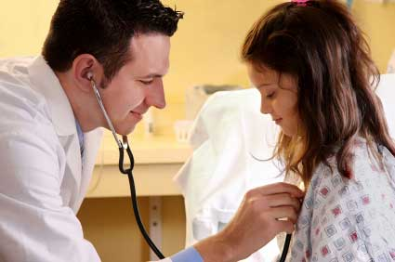
Zdroj
Zdrojem infekce jsou nemocní, vzácněji nosiči

Slide 3
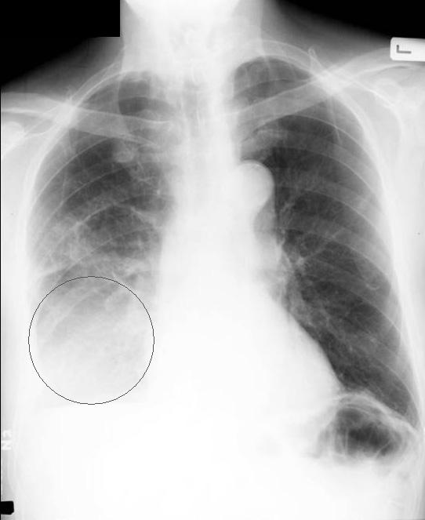
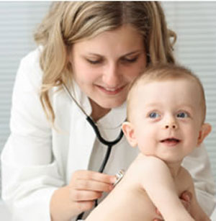
Inkubační doba
závisí na zdravotním stavu infikované osoby, druhu infekčního agens, je však většinou krátká, od dvou do deseti dnů.

Slide 4
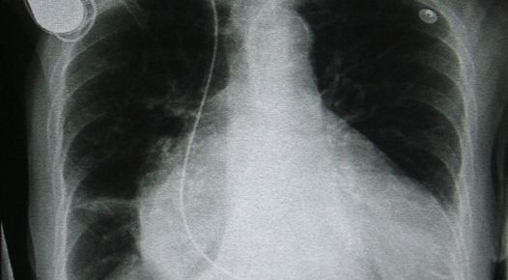
Cesta přenosu
K infekci dochází nejčastěji aerosolem kapénkami, při pneumonii i aspirací, dále kontaktem a kontaminovanými předměty, prádlem nebo kapesníky.

Slide 5

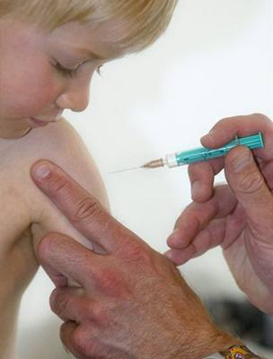

prevence
Uplatňuje se očkování.
Podpora imunitního systému
zvyšte příjem vitamínů a tekutin
Teple se oblékejte

Slide 6
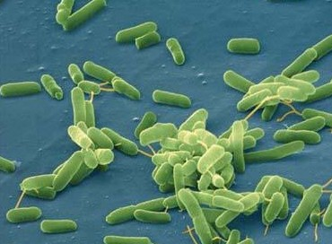
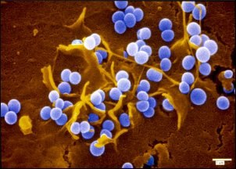
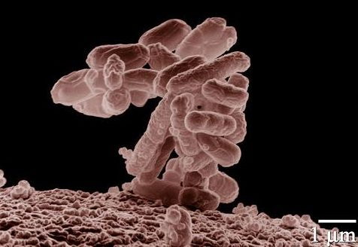
Původci komplikací
Pseudomonas aeruginosa původce nemocniční pneumonie.
Staphylococcus aureus ze zubního plaku byl nejčastější příčinou pneumonie.
Escherichia coli v tlustém střevě je další z původců častých komplikací.

Slide 7
Zdroje:
<http://www.szu.cz/tema/prevence/pneumonie-manual-iv>.
<http://www.google.cz/images?hl=cs&source=imghp&biw=2021&bih=957&q=pneumonie&btnG=Hledat+obr%C3%A1zky&gbv=2&aq=f&aqi=g2&aql=&oq=&gs_rfai=>.
Dne 8.1.2010- Petra Hluštíková

